Slide 1
第一单元 金属的冶炼方法

Slide 2
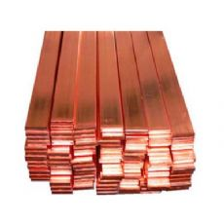
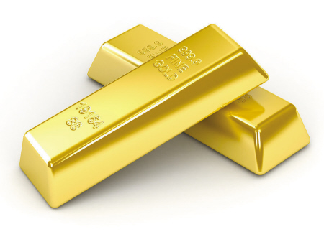
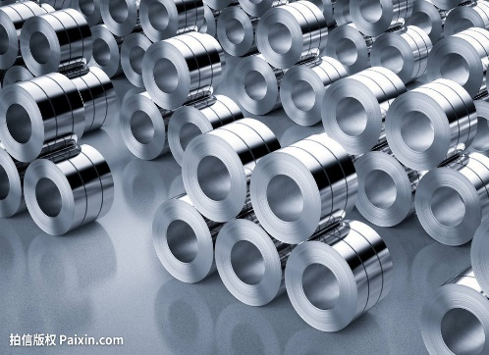
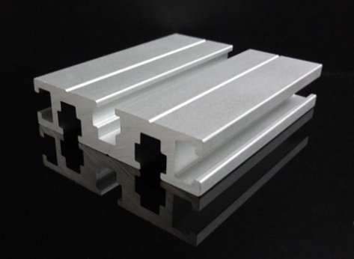
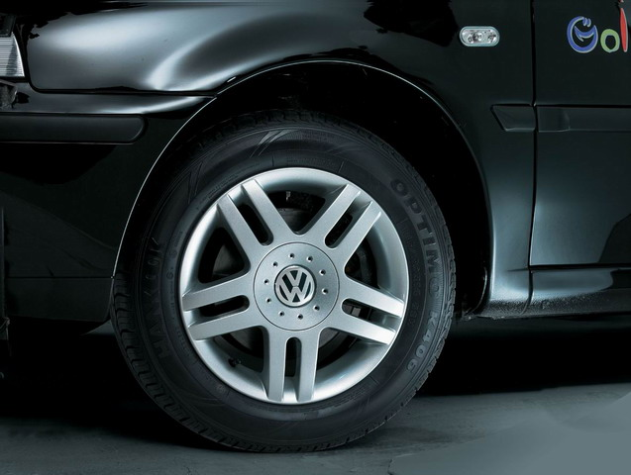
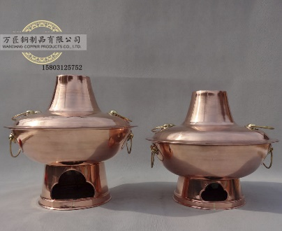
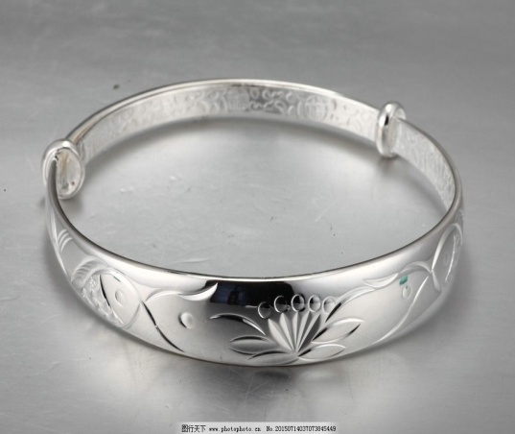
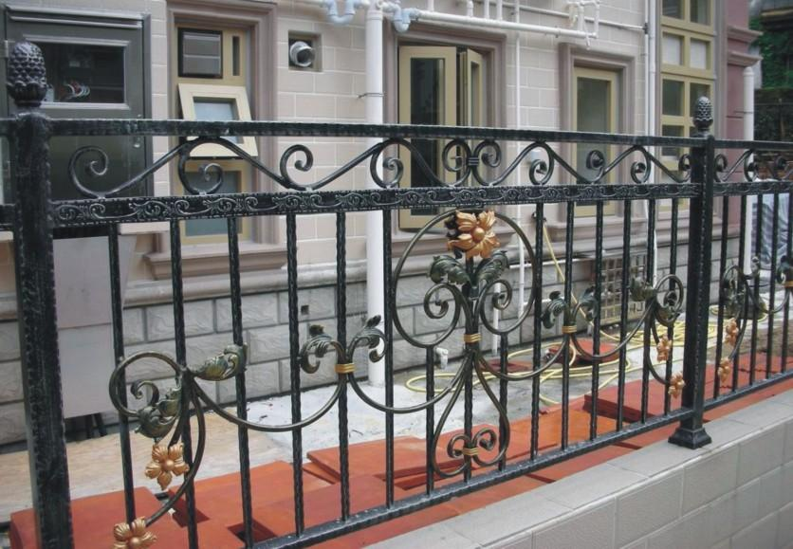
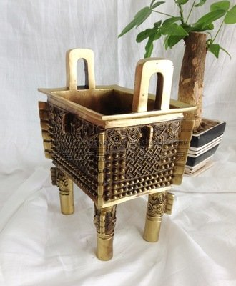
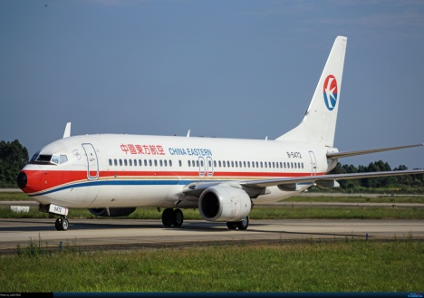
生活中金属
金
铁
铝
铜
铝
银

Slide 3
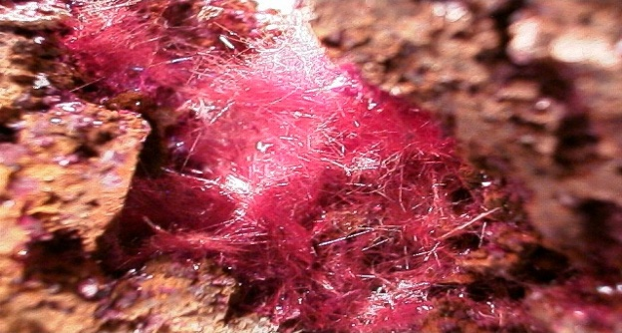
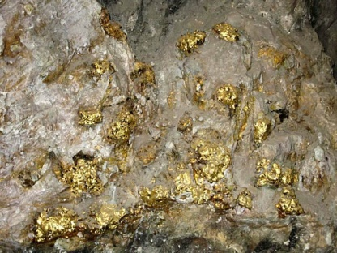
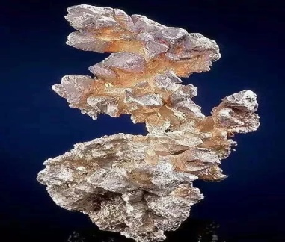
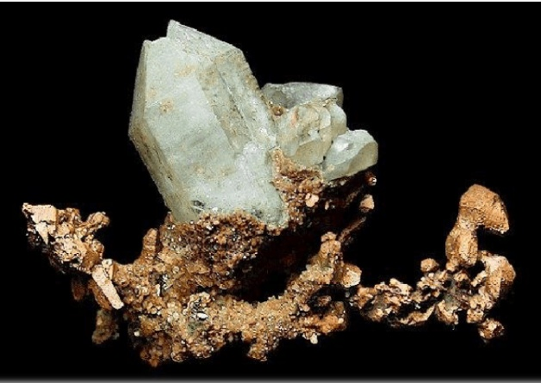
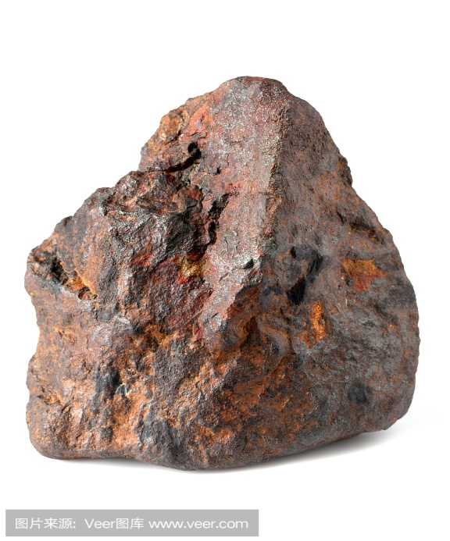
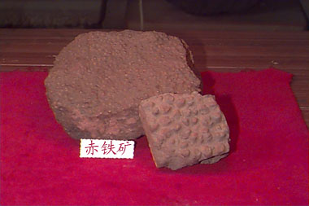
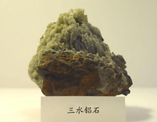
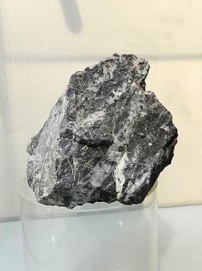
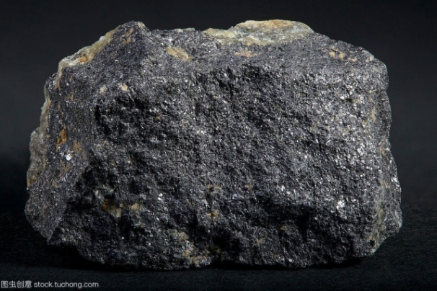
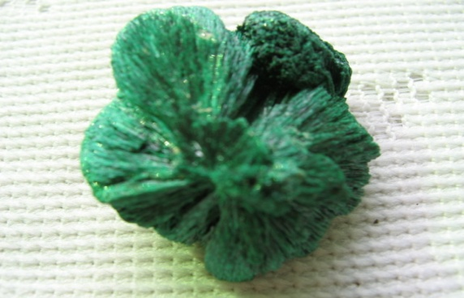
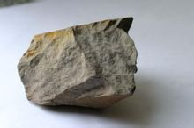
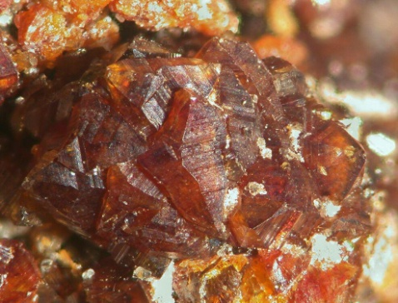
毛赤铜矿(Cu₂O )
自然界的金属
游离态：
陨铁
自然金
自然银
自然铜
化合态：
银矿石
磁铁矿(Fe₃O₄)
孔雀石(Cu2(OH)2CO3 )
锌矿石

Slide 4
一、金属的冶炼
思考：什么叫金属的冶炼，金属冶炼的本质是什么？
得电子
M^{n+}
M

Slide 5
二、金属的冶炼历史

Slide 6
K Ca Na Mg Al Zn Fe Sn Pb ( H ) Cu Hg Ag Pt Au
金属活动性逐渐减弱
K⁺ Ca²⁺ Na⁺ Mg²⁺ Al³⁺ Zn²⁺ Fe²⁺ Sn²⁺ Pb²⁺( H )Cu²⁺Hg²⁺Ag⁺
金属阳离子得电子能力逐渐增强

Slide 7
三、金属的冶炼的方法
K Ca Na Mg Al
Zn Fe Sn Pb ( H ) Cu
Hg Ag
Pt Au
电解法
高温热还原法
热分解法

Slide 8
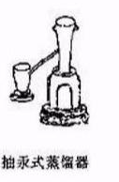
1.热分解法
中国古书《本草图经》上记载了水银的制作方法：水银出于丹砂者，乃是山石中采粗次朱砂，作炉置砂于中，下承以水，上覆以盎器，外加火煅养则烟飞于上，水银溜于下，其色小白浊。
2HgO 2Hg+O₂ ↑
2Ag₂O 4Ag+O₂ ↑
2HgS 2Hg+S

Slide 9
2.高温热还原法
------适用Zn Fe Sn Pb ( H ) Cu 等大多数金属
C、CO、H₂和活泼金属
M^{n+}
M

Slide 10
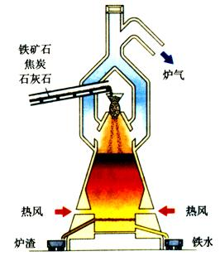
（1）高炉炼铁
-----CO还原铁矿石
观察并思考：
1.高炉炼铁的原料有哪些？
2.一氧化碳是怎么形成的？
3.铁矿石（Fe₂O₃）被还原的主要反应方程式？
4.石灰石的作用是什么？铁矿石中存在杂质SiO₂（酸性氧化物），如何除去？

Slide 11
点燃
高温
①产生还原剂：
C+O₂===CO₂
CO₂+C===2CO
高温
3CO+ Fe₂O₃ ==== 2Fe+3CO₂
②还原铁矿石：
高温
③造渣（除SiO₂）：
CaCO₃ === CO₂+CaO
高温
CaO+SiO₂ === CaSiO₃

Slide 12
（2）铝热反应
铝的活泼性强于铁，那么铝能否从铁的化合物中置换出铁呢？
高温
2Al+ Fe₂O₃ ==== 2Fe+Al₂O₃

Slide 13
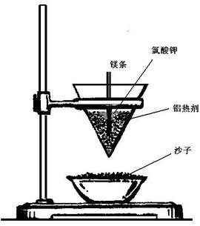
实验操作要点：
1.镁条的作用：
镁条为引燃剂，燃烧放出热量，引发铝热反应
2.氯酸钾的作用：
氯酸钾做阻燃剂，受热分解出氧气，以保证镁条的继续燃烧。
3.沙子的作用：
承接熔融的铁水，防止损坏实验台。

Slide 14
铝热反应的应用：
1、冶炼难熔的金属（如钒、铬、锰等）
2、焊接钢轨等大截面钢材部件
3、军事上可以制作铝热弹等强杀伤性的武器，还可以用作破坏敌军器材
4、传统的烟火剂

Slide 15
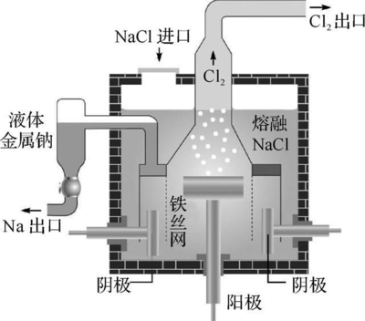
3.电解法
------适用K Ca Na Mg Al等活泼金属
2NaCl 2Na+Cl₂↑
MgCl₂ Mg+Cl₂ ↑
2Al₂O₃ 4Al+3O₂ ↑

Slide 16
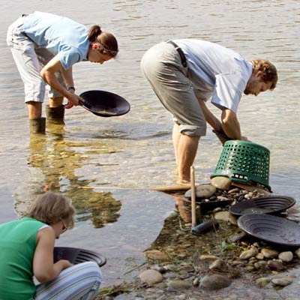
4.其他冶金方法
①湿法冶金
-----利用溶液中发生的化学反应冶炼金属
早在西汉时期的《淮南万毕术》中就记载“曾青得铁则化为铜”，成为现代湿法冶金的先驱。
CuSO₄+Fe=Cu+FeSO₄
②富集法
------利用物理方法筛选、淘洗，适用于Pt 、Au的冶炼。

Slide 17
四、金属矿物冶炼一般步骤
矿石富集
金属
冶炼
精炼

Slide 18
以铝土矿中提取铝为例：
Al₂O₃
（主要杂质SiO₂）
思考：1.写出该流程涉及到的反应方程式。
2.过滤出的滤渣成分是什么？
3.加入冰晶石的目的是什么？

